Slide 1


珠峰培训精品公开课：三大经典排序算法
姓名：周啸天
履历：北京珠峰培训教学总监
腾讯体育事业部前端开发负责人
近十年互联网开发经验
电话：18310612838
官网：http://www.zhufengpeixun.cn/

Slide 2

珠峰培训精品公开课：三大经典排序算法
※ 今日话题
☑ 快速复习函数和数组基础知识
☑ 排序算法：冒泡排序 Bubble
☑ 排序算法：插入排序 Insert
☑ 排序算法：快速排序 Quick
☑ 经典算法：递归 Recursion

Slide 3
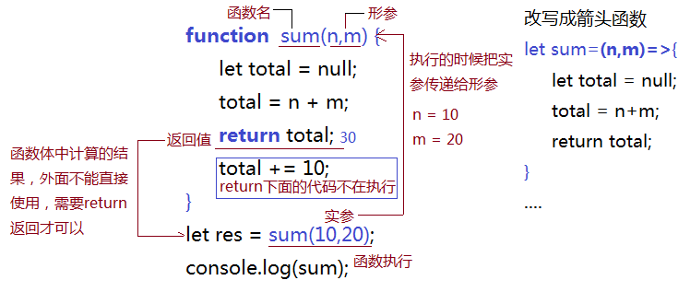
珠峰培训精品公开课：三大经典排序算法
※ 快速复习函数基础知识
☑ 函数的创建和执行
☑ 形参和实参
☑ RETURN返回值
☑ ES6箭头函数

Slide 4
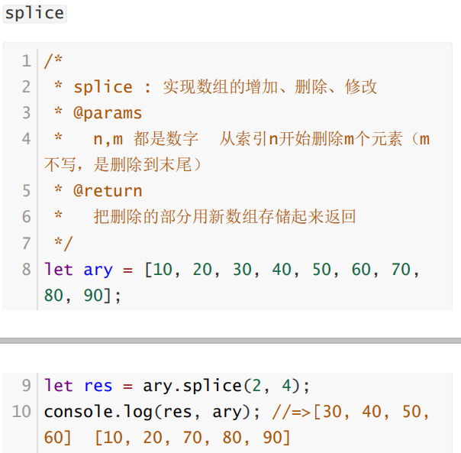
珠峰培训精品公开课：三大经典排序算法
※ 快速复习数组基础知识
☑ splice 实现增删改
☑ push 向末尾追加
☑ unshift 向开始追加
☑ concat 数组拼接
☑ sort 数组排序
......

Slide 5
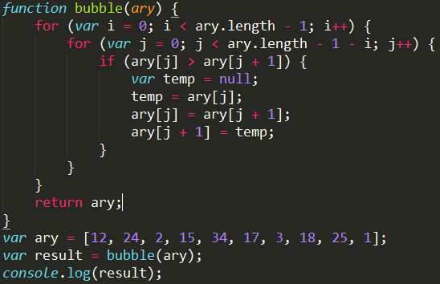
珠峰培训精品公开课：三大经典排序算法
※ 冒泡排序 Bubble Sort

Slide 6
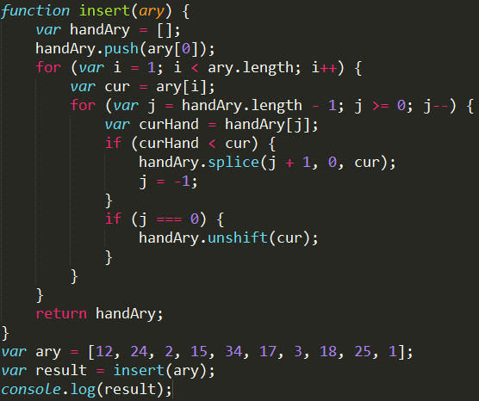
珠峰培训精品公开课：三大经典排序算法
※ 插入排序 Insert Sort

Slide 7
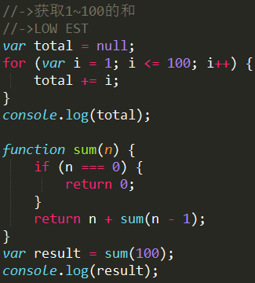
珠峰培训精品公开课：三大经典排序算法
※ 递归算法
程序调用自身的编程技巧称为递归（ recursion）

Slide 8
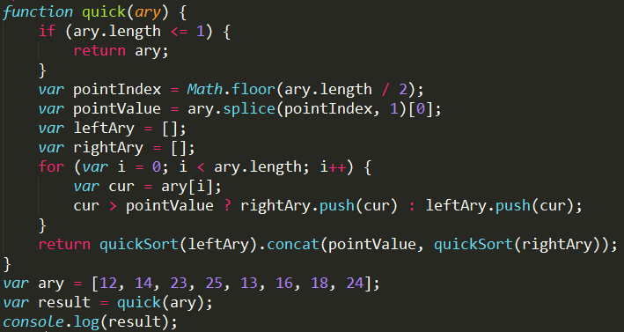
珠峰培训精品公开课：三大经典排序算法
※ 快速排序 Quick Sort

Slide 9

珠峰培训精品公开课：三大经典排序算法
※ 作业和推荐公众号
☑ 选择排序
☑ 归并排序
☑ 希尔排序
☑ 堆排序
☑ 计数排序
☑ 桶排序
☑ 基数排序

